Slide 1
Тема 2.5. Распределительная логистика

Slide 2
Что такое распределение продукции?
Распределение (сбыт) продукции – раздел логистики в котором рассматриваются процессы организации поставки потребительских товаров и товаров промышленного назначения от производителей к потребителям.

Slide 3
Процесс распределения включает в себя коммерческую функцию и физическое распределение
Физическое распределение –
транспортировка и хранение товара
Коммерческая функция –
купля –продажа, передача прав собственности на товар

Slide 4
Логистический канал частично упорядоченное множество различных посредников, осуществляющих доведение материального потока от конкретного производителя до его потребителя.
Поставщик
материального
потока
Пс1, Пс2, ….Псn
Покупатель
материального
потока
Т1,Т2, ….Тn

Slide 5
Что такое канал Распределения?
Канал распределения — это совокупность организаций или отдельных лиц, которые принимают на себя или помогают передать другому право собственности на конкретный товар или услугу на пути от производителя к потребителю.

Slide 6

Логистическая цепь
Поставщик
материального
потока
Покупатель
материального
потока

Slide 7
Каналы распределения
производитель
Оптовая
торговля
Агенты
брокеры
Интернет
Каталоги
телемагазин
розница
розница
розница
потребитель
потребитель
потребитель
потребитель

Slide 8
Тип посредника | Признак классификации
Дилер | От своего имени и за свой счет
Дистрибьютор | От чужого имени и за свой счет
Комиссионер | От своего имени и за чужой счет
Агент, брокер | От чужого имени и за чужой счет

Slide 9
Независимые торговые посредники
Дилеры
Оптовые (торговые)
маклеры
Дистрибьютеры
Регулярного типа

Slide 10
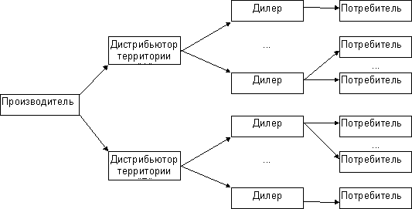

Slide 11
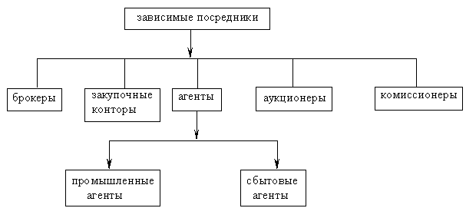

Slide 12
Дистрибьюторы-
посредники, ведущие операции от имени производителя и за свой счет.
Как правило, производитель предоставляет дистрибьютору право торговать своей продукцией на определенной территории и в течение определенного срока. По договору им приобретается право продажи продукции.
Дистрибьюторы, имеющие склад называются дистрибютеры регулярного типа.

Slide 13
Дилеры — это оптовые, реже розничные посредники, которые ведут операции от своего имени и за свой счет. Товар приобретается ими по договору поставки. Таким образом, дилер становится собственником продукции после полной оплаты поставки. Отношения между производителем и дилером прекращаются после выполнения всех условий по договору поставки.
Различают два вида дилеров:
Эксклюзивные дилеры являются единственными представителями производителя в данном регионе и наделены исключительными правами по реализации его продукции.
Дилеры, сотрудничающие с производителем на условиях франшизы, именуются авторизованными.

Slide 14
Агент – физическое или юридическое лицо, совершающее операции или выполняющее деловые поручения другого лица за его счет и от его имени, представляющее интересы покупателя или продавца на относительно постоянной основе, не принимающее на себя право собственности на товар. Агент ведет поиск потенциальных покупателей, продавцов, организует между ними переговоры, готовит проекты договоров, помогает в оформлении передачи права собственности на товары, рекламирует товар, заинтересовывает в покупке товара.

Slide 15
Брокер – физическое или юридическое лицо, выступающее посредником при заключении оптовых сделок между заинтересованными сторонами. За посредничество брокер получает вознаграждение в виде определенного процента от суммы сделки или заранее указанную в договоре абсолютную сумму.

Slide 16
Комиссионер – посредник в сделке, совершающий сделки за определенное вознаграждение (комиссионные), в пользу и за счет заказчика клиента, но от своего имени.
Комитент – лицо, дающее поручение другому лицу (комиссионеру) заключить сделку с товаром от имени комиссионера, но за счет комитента.
Коммивояжер – разъездной агент торгового предприятия, фирмы, предлагающий покупателям товары по имеющимся у него образцам, каталогам.
Консигнатор – оптовый торговец, получающий от поручителя товары и продающий их со своего склада и от своего имени, за вознаграждение, которое поручитель выплачивает консигнатору по договору.

Slide 17
Формы товародвижения – транзитная, складская
Транзитная - поставка продукции, минуя склад.
а) поставка товаров от производителя
б) поставка от оптовика.
Транзитная форма целесообразна для поставки крупных партий товаров, а так же когда товар не требует дополнительной подготовки к продаже.
Преимущества :
- сокращение времени и расходов на транспортировку;
- сокращение издержек на хранение и погрузочно-разгрузочные работы.

Slide 18
Складская форма товародвижения– поставка продукции производится через склады.
Преимущества :
- покупка товаров мелкими партиями с удобной для покупателя частотой;
-разнообразие ассортимента на складах.

Slide 19
Условия существования распределительной логистики:
Основное
наличие большого числа каналов
наличие широты и глубины логистического канала , т.е. множества транспортнно-экспедиционных компаний, дистрибьюторов, работающих на различных условиях.

Slide 20
Условия развития распределительной логистики
формирование и развитие специальных подсистем (складского и дорожного хозяйства, транспорта);
развитие системы информационного обеспечения;
развитие тароупаковочной индустрии;
развитие финансово-кредитной системы.

Slide 21
Существует 3 вида менеджмента:
Стратегический менеджмент
Тактический менеджмент
Операционный менеджмент

Slide 22
Стратегический менеджмент
Задачи:
Организация процесса заказа товаров.
Выбор способа транспортировки товаров.
Определение системы управления товарными запасами.
На уровне стратегического менеджмента строится логистическая цепь.

Slide 23
Тактический менеджмент. Задачи:
Инвестиции в закупку оборудования, транспортных средств.
Разработка маршрута транспортировки товаров
Обеспечение рационального использования закупленных или привлеченных транспортных средств.
Обеспечение оптимальной загрузки складов.

Slide 24
Операционный менеджмент. Задачи:
Мониторинг транспортировки.
Контроль за состоянием запасов.
Организация погрузочно-разгрузочных работ.
Формирование грузовых единиц.

Slide 25
Стратегический менеджмент отвечает на вопрос КАКОЙ следует быть распределительной системе.
Тактический менеджмент отвечает на вопрос КАК (каким образом) ее организовать.
Операционный менеджмент обеспечивает ее функционирование.

